Slide 1
OBJEKTOVĚ
ORIENTOVANÉ
PROGRAMOVÁNÍ
SPŠSE a VOŠ Liberec
P4 2019/2020
RADEK KUČERA
JAN KOŠEK

Slide 2
Úvod
Principy OOP
Důvody použití
Komponenty OOP
OOP Jazyky
Příklady a ukázky
2
OBSAH

Slide 3
Vysvětlení
ÚVOD
Jedná se o programovací paradigma.
Metodika založena na objektech.
Dříve pouze funkce a procedury.
Odlišné uvažování vůči procedurálnímu.
3

Slide 4
Historie
ÚVOD
Pojem objeven v polovině 90. let.
Velice populární u jazyka Java.
Měl vyřešit všechny problémy programování.
4

Slide 5
Výhody
DŮVODY POUŽITÍ
Zejména u vývoje rozsáhlých projektů.
Čitelnost více programátory.
Lze nastavit jasné rozhraní.
Ideální pro vývoj po částech.
Lepší správa, údržba a škálovatelnost.
5

Slide 6
Nevýhody
DŮVODY POUŽITÍ
Vyšší náročnost a složitost.
Delší vývoj a větší obsah kódu.
Ne každý jazyk OOP obsahuje.
6

Slide 7
OOP Jazyky
7
Silně objektově orientované
Obsahující OOP v dané míře
Bez OOP
C#, Java, …
Javascript, Python, PHP, …
C, Go, …

Slide 8
ZÁKLÁDY
PRINCIPY
OOP
Objekty jsou organizovány do Tříd.
Třídy umožňují objektům se seskupovat.
Třídy od sebe umožňují vytvářet instance.
Objekty obsahují své vlastnosti.
8

Slide 9
PILÍŘE OOP
PRINCIPY
OOP
(Abstrakce)
Zapouzdření
Dědičnost
Polyformismus
Více viz. další prezentace
9

Slide 10
KOMPONENTY A POJMY OOP
TŘÍDA
OBJEKT
INSTANCE
VLASTNOSTI
ATRIBUTY
METODY
10

Slide 11
TŘÍDA
KOMPONENTY
OOP
Množina objektů s určitými vlastnostmi.
Udává vlastnosti objektu.
Vytvářejí se od ní instance.
Sama o sobě nedefinuje konkrétní objekty.
11

Slide 12
INSTANCE
KOMPONENTY
OOP
Konkrétní objekt určité třídy.
Definuje přímo hodnoty třídních vlastností.
Může být více instancí jedné třídy.
12

Slide 13
OBJEKT
KOMPONENTY
OOP
Představuje specifický typ, nebo instanci.
Každý objekt má stejnou strukturu jako jiná instance téže Třídy.
Objekt obsahuje vlastnosti, tedy svoje metody (funkce) a atributy (data).
13

Slide 14
ABSTRAKTNÍ TŘÍDY
KOMPONENTY
OOP
Keyword – Abstract (opakem Sealed)
Vyžaduje dědění.
Nelze vytvořit instance.
Může obsahovat i abstraktní vlastnosti.
Musí použít všechny děděné metody z abstraktní třídy.
14

Slide 15
VNOŘENÉ TŘÍDY (NESTED)
KOMPONENTY
OOP
Jakýkoliv typ uvnitř třídy je vnořený.
Vnořený typ může přistupovat k typům které obsahuje, vnějším typům, u nadřazených musí použít konstruktor.
Nemá smysl sama o sobě.
15

Slide 16
ROZHRANÍ
KOMPONENTY
OOP
Obsahuje definice pro metody.
Nelze vytvořit instanci rozhraní.
Můžou obsahovat události, indexery a vlastnosti.
Neobsahují žádnou implementaci metod.
Třída může dědit třídu i implementovat rozhraní (vice).
16

Slide 17
Ukázky
PŘÍKLADY KÓDŮ
17

Slide 18
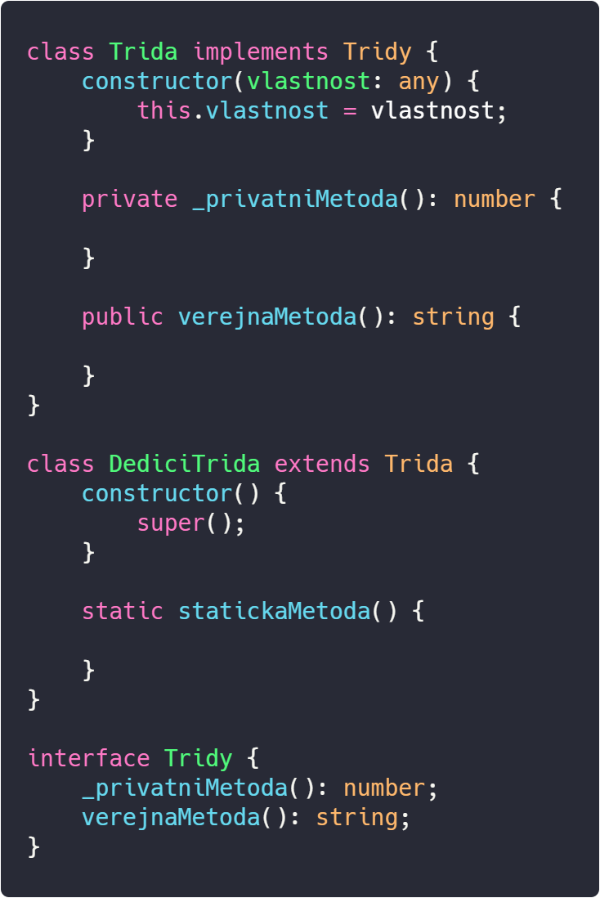
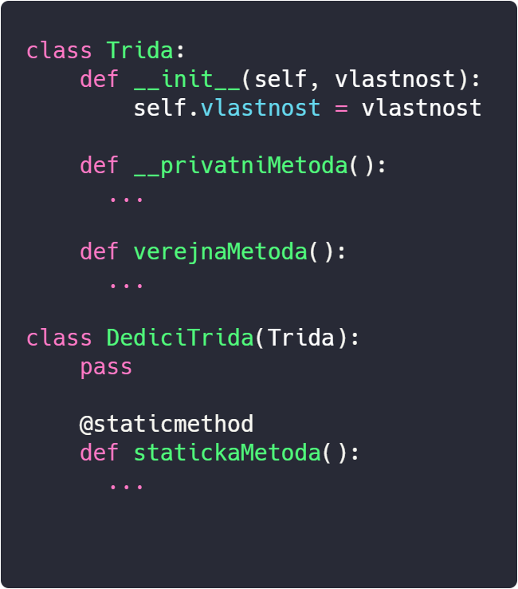
TypeScript
Python
18

Slide 19
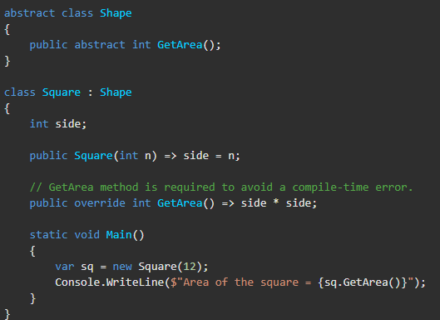
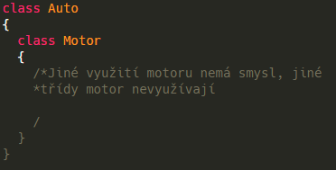

19
Abstraktní třída
Vnořená třída
Rozhraní

Slide 20
STRUKTUROVANÉ
PROGRAMOVÁNÍ
SPŠSE a VOŠ Liberec
P4 2019/2020
RADEK KUČERA
JAN KOŠEK

Slide 21
VYSVĚTLENÍ
ÚVOD
Programování pomocí cyklů a větvení.
Skládá se z více podprogramů.
Procedury (bez návratové hodnoty) a funkce (s návratovou hodnotou).
Deklarace v hlavním programu, mají globální charakter.
2

Slide 22
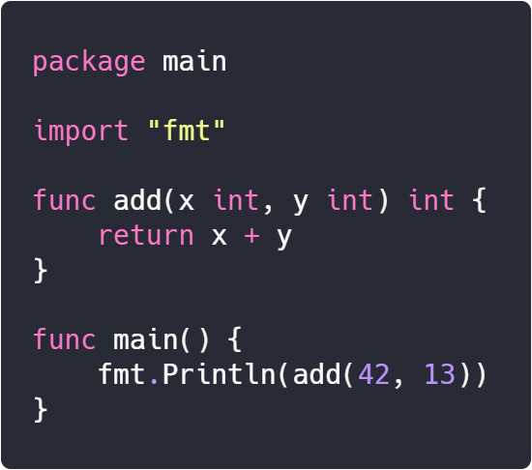
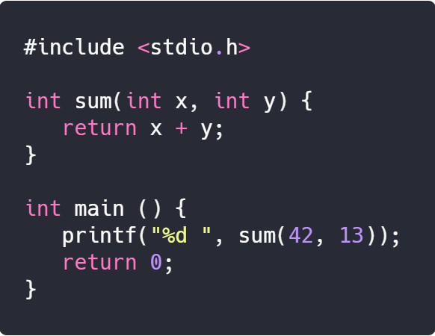
GO
C
3

